Slide 1
Применение LLM

Slide 2
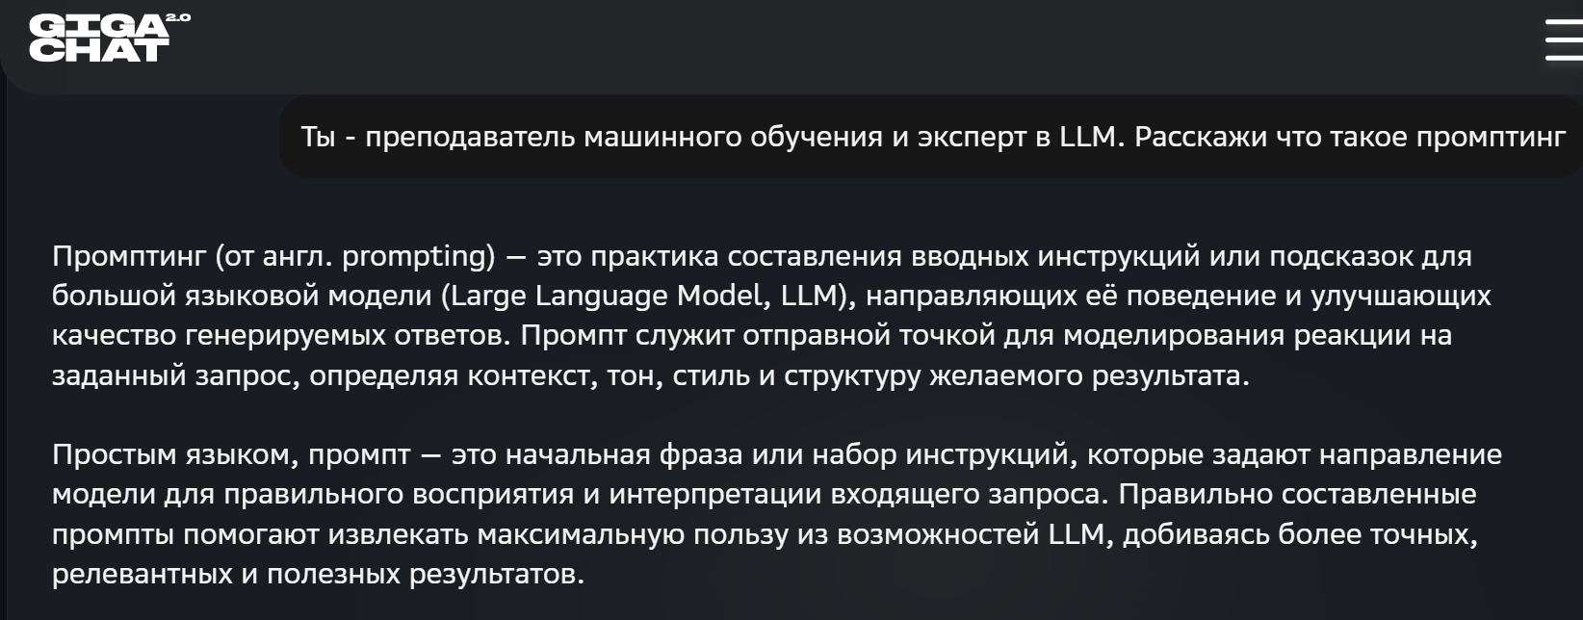
Промптинг – как найти общий язык с моделью

Slide 3
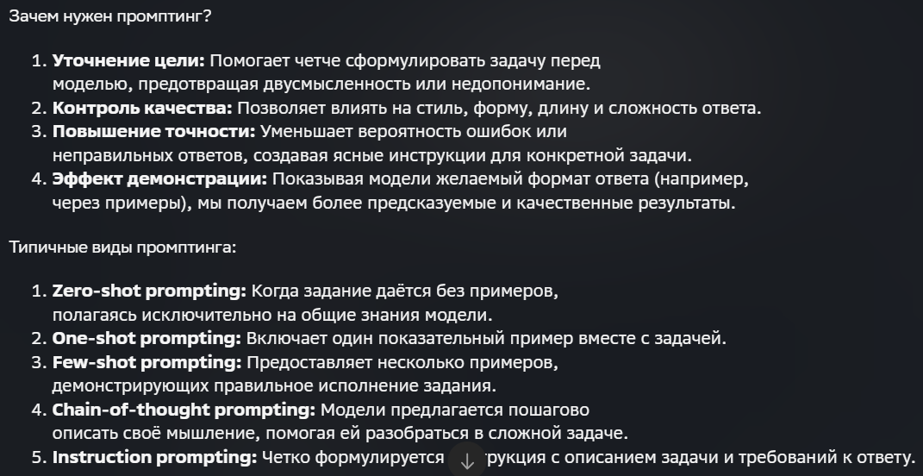
Промптинг – как найти общий язык с моделью

Slide 4

Zero shot

Slide 5
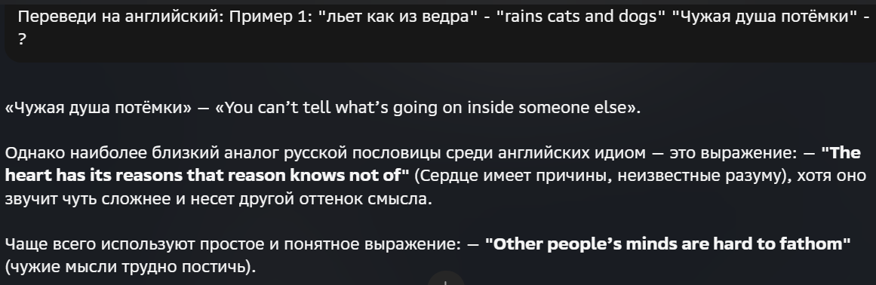
Few shot

Slide 6
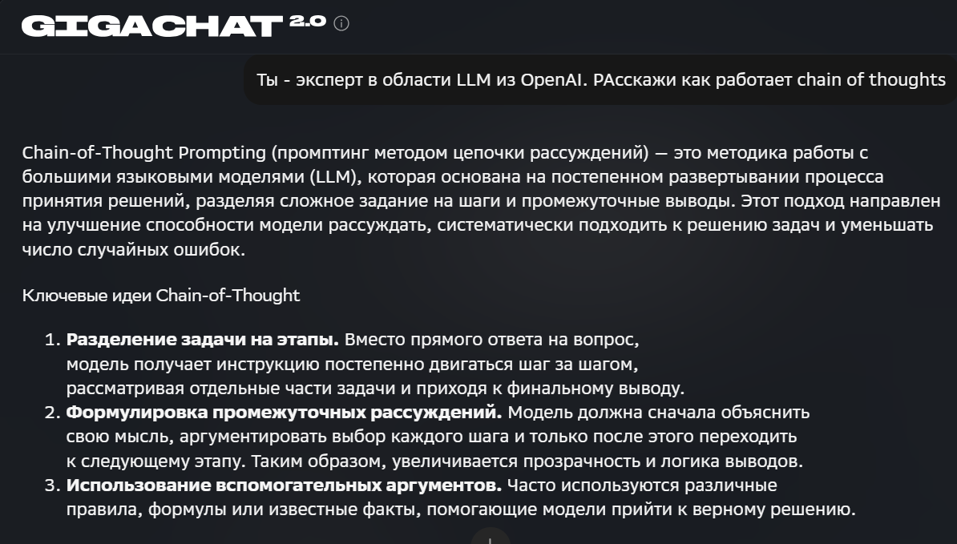
Chain of thoughts
Chain-of-Thought Prompting Elicits Reasoning in Large Language Models
https://arxiv.org/abs/2201.11903

Slide 7
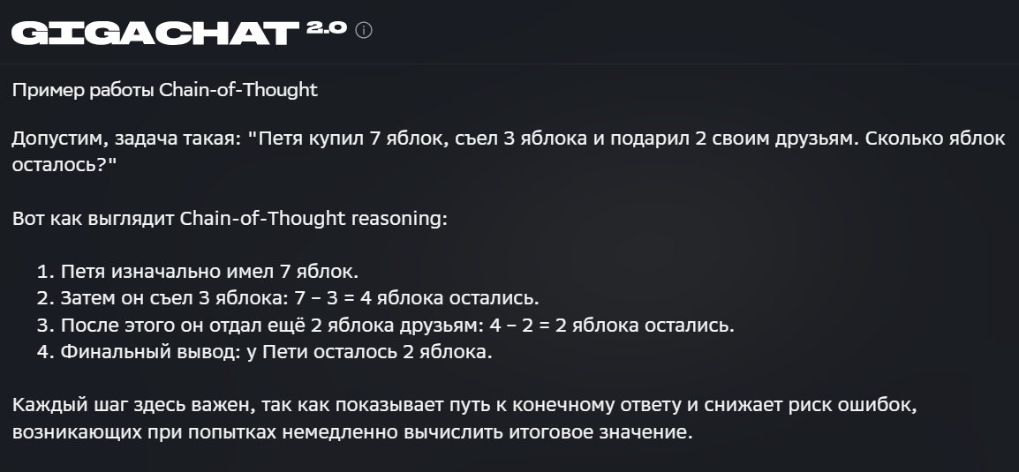
Chain of thoughts

Slide 8
RAG
Проблемы предобученных LLM:
Обучены кем-то на каких-то данных
Устаревают в момент завершения обучения
Галлюцинируют – выдают ложную, выдуманную информацию за действительную
Могут не знать специфики и предметной области вашей задачи
RAG (Retrieval-Augmented Generation) — это метод улучшения производительности больших языковых моделей путем интеграции внешних источников информации, таких как базы данных, веб-сайты или другие хранилища данных, непосредственно во время процесса генерации текста. Основная идея заключается в том, чтобы обеспечить модели доступ к актуальной и точной информации, повышая таким образом качество и точность её ответов.

Slide 9
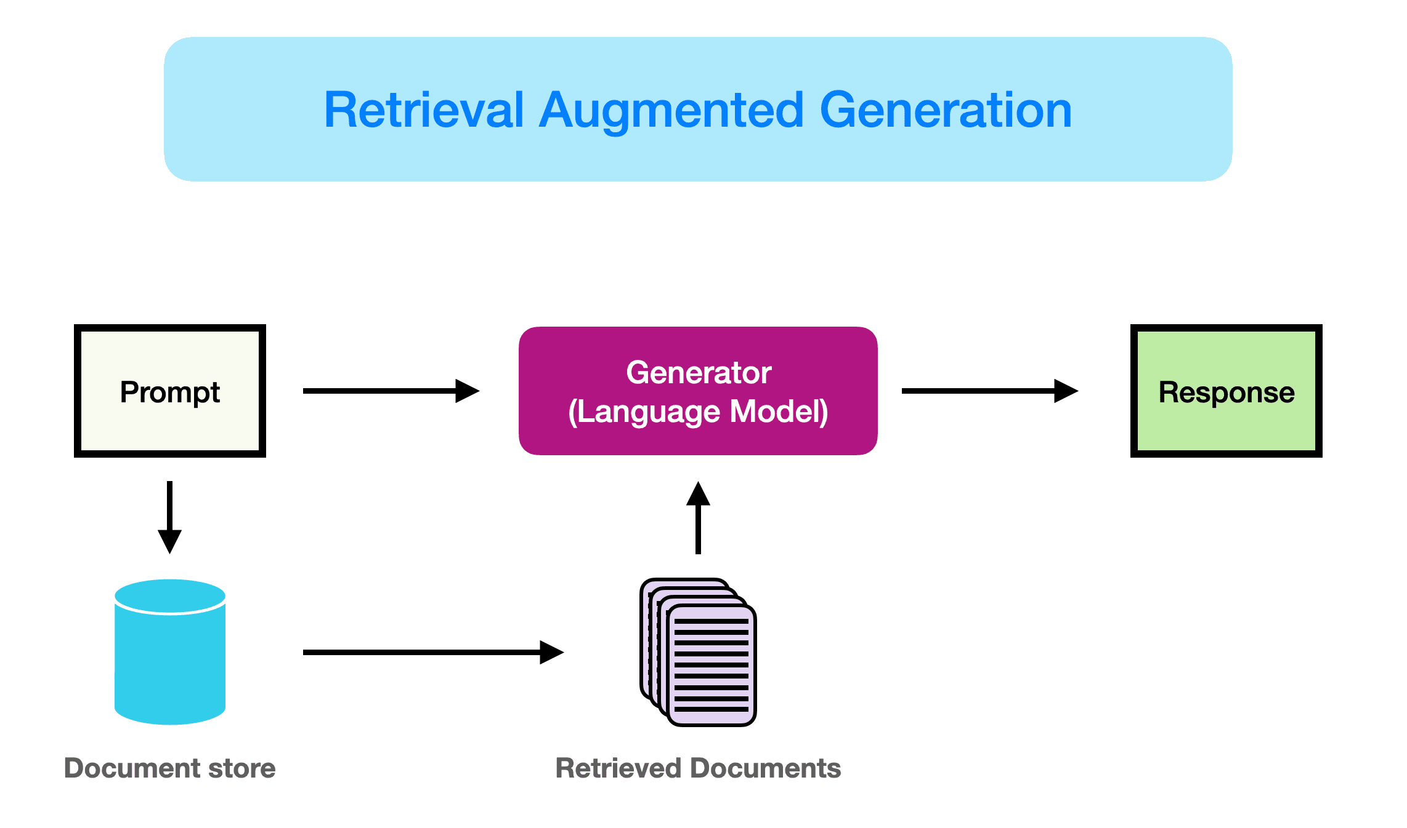
RAG
В хранилище знаний помещаются документы, по которым нужно вести поиск.
Запрос пользователя передается в хранилище знаний, где ищутся наиболее схожие документы. Retreive-часть
На вход LLM передается и сам запрос, и найденные документы. Augmentation-часть
В промпте к LLM указывается, что отвечать нужно строго в соответствии с представленными документами. Generation-часть
Успех RAG на 90% зависит от качества Retreive-части и полноты базы знаний

Slide 10
RAG – легко на словах…
Хранилище данных – векторное хранилище, где хранятся эмбеддинги кусков документов.
На какие куски разбивать? (например, на 500 ± токенов) А разбивать ли вообще?
Какую модель использовать для получения эмбеддингов?
Чувствительность к сравнению текстов разной длины
2) Для работы с разномодальными данными (текст, изображения, аудио,…) требуются разные агенты Retreive-части, т.к. поиск по таким данным скорее всего должен быть разным.
3) Запрос пользователя может требовать дополнительной обработки. В том числе, с применением LLM.
4) Результаты retrieve-части могут дополнительно обрабатываться с помощью LLM, например – суммаризироваться.
5) Требуются хитрые промпты для запроса Generate-части
6) Как оценить итоговое качество системы?
Сравнивать схожести эмбеддинга текста, сгенерированного системой с эмбеддингом правильного ответа эксперта.
LLM as a judge

Slide 11
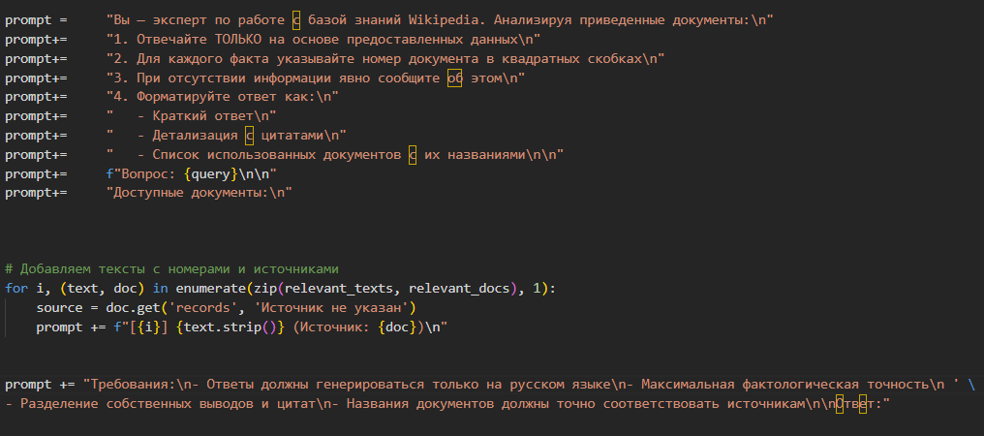
RAG – легко на словах…

Slide 12
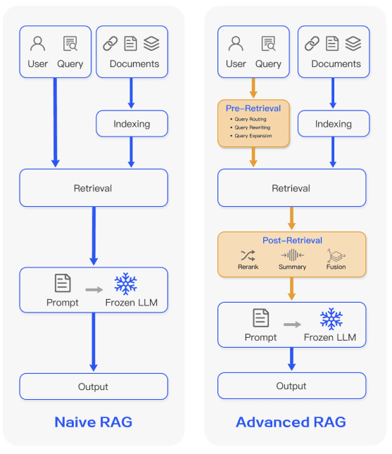
RAG – легко на словах…
Существуют готовые фреймворки, разворачивающие RAG, например PrivatGPT
https://docs.privategpt.dev/overview/welcome/introduction
Но подходят только для простых задач.

Slide 13




RAG – джентельменский набор
фреймворк с открытым исходным кодом для разработки приложений на основе больших языковых моделей (LLM)
фреймворк, который позволяет загружать, запускать и управлять большими языковыми моделями (LLM) локально, на компьютере
Векторные базы данных.
Оптимальное хранение, управление и поиск векторов-эмбеддингов

